Slide 1
Русский язык
2 класс

Slide 2
Русский язык
Тема урока:
«Я и моя семья»

Slide 3
Запишите в тетрадь!
So'zlarni daftarga yozing!
Слова́ уро́ка
  ма́ма
  па́па
  ба́бушка
  де́душка
  брат
  сестра́

Slide 4

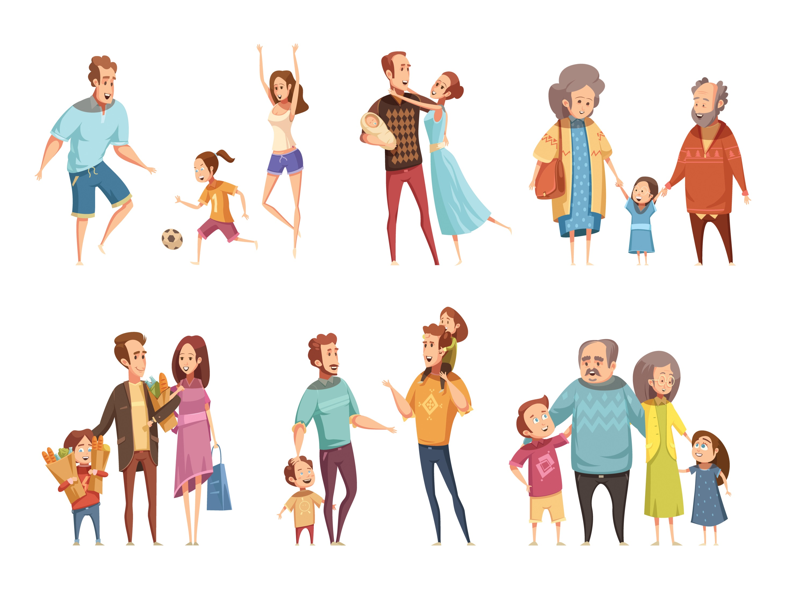
Запишите в тетрадь!
So'zlarni daftarga yozing!
  ба́бушка и де́душка
  па́па и ма́ма
  брат и сестра́

Slide 5
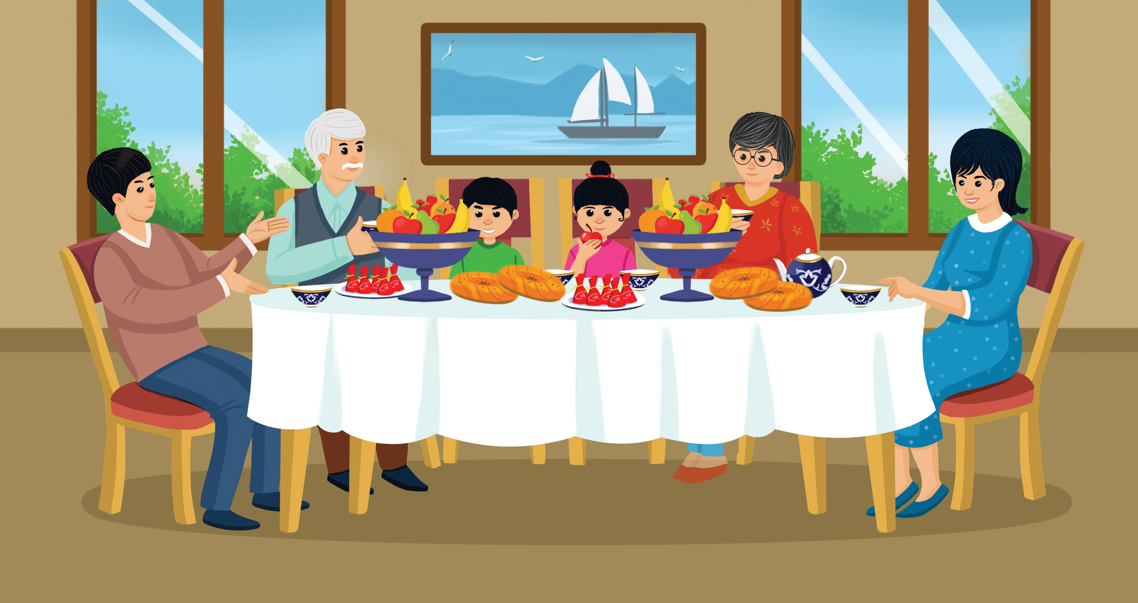
де́душка
сестра́ Озода
ба́бушка
Зумра́д
па́па
ма́ма

Slide 6
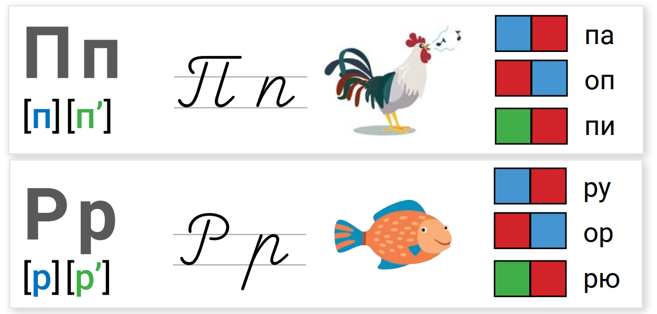
Чита́ем вме́сте

Slide 7




Запишите в тетрадь!
So'zlarni daftarga yozing!
  архите́ктор
  врач
  бизнесме́н
  учи́тельница

Slide 8
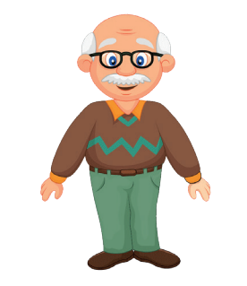





Дома́шнее зада́ние
Соедини́ сло́во с карти́нкой
ба́бушка
ма́ма
де́душка
па́па
брат
сестра́
врач
учи́тельница
архите́ктор
бизнесме́н

Slide 9

Спасибо!
До встречи на следующем уроке!

